Slide 1

Использования приемов технологии РКМЧП для осуществления смыслового чтения на уроках английского языка в основной школе.
Корман Валентина Романовна- учитель иностранных языков
МБОУ СШ № 72.

Slide 2
РКМЧП — это аббревиация названия программы «Развитие критического мышления через чтение и письмо».
Технология РКМПЧ была разработана американскими педагогами Джинни Стил, Куртом Мередитом и Чарльзом Темплом в конце XX века.

Slide 3

Модель КМ:
Вызов
Осмысление
Рефлексия
Критическое мышление-это мышление оценочное, рефлексивное, развивающееся путем наложения новой информации на жизненный личный опыт. ( Загашев И.О., Заир-Бек С.М.)

Slide 4

Цель разработки: Знакомство и использование приемов технологии РКМЧП для осуществления смыслового чтения.
Итог разработки: итоговый урок, на котором обучающиеся сами будут выбирать приемы технологии РКМЧП и с их помощью осуществлять смысловое чтение.

Slide 5
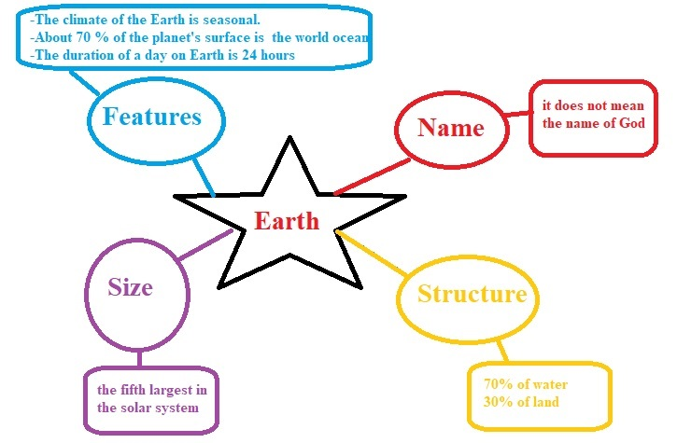
Стадия вызова. Предтекстовый этап.
Тема урока: «Nice to meet you, Dear Earth»;
Текст : «The Planet we live on»;
Прием : Кластеры (автор Гудлат);
Задание : Every group works individually, making their own Cluster.

Slide 6
Стадия осмысления. Текстовый этап.
Прием : Инсерт ( авторы Воган и Эстес, модификация Мередит и Стил);
Задание: Read the text «The Planet we live on» on the page 15 and Put a "V" in the fields in the tutorial if what you are reading matches what you know, Put " + ", if what you are reading is new to you, Put "-", if what you read contradicts what you already knew, Put"? ", if what you are reading is not clear or if you would like to learn more information on this issue.
V | + | - | ?
The Earth is the fifth largest of the eight main planets in the solar system. | The word Earth came from the Anglo-Saxon word erda which means ground or land. | Only 1 % of this water is drinkable | Earth Day

Slide 7
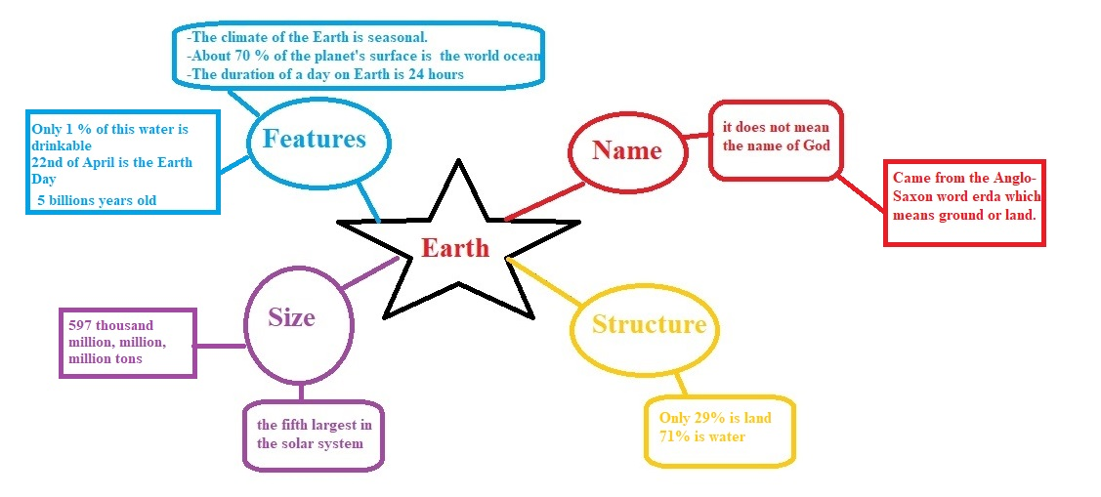
Стадия рефлексии. Послетекстовый этап.
Прием: Кластеры ( автор Гудлат);
Задание:Work in groups and add the missing information to the cluster of another group.

Slide 8

Возможности и ограничения

Slide 9

Благодарю за внимание!

